Slide 1

Data integratie Hyve ETL Assignment
Jung Ho Loos, Rutger Kemperman en Armin van Eldik
Groep 2 bin-3

Slide 2
Week 1-2 - assignments and background
Notes:
Gekozen voor galaxy
Op de gok
Elke tool heeft zijn eigen parameters en werkwijze
Data kun je aangeven wanneer je de workflow start en niet inde workflow zelf
Tools runnen en output controleren, parameters aanpassen

Slide 3
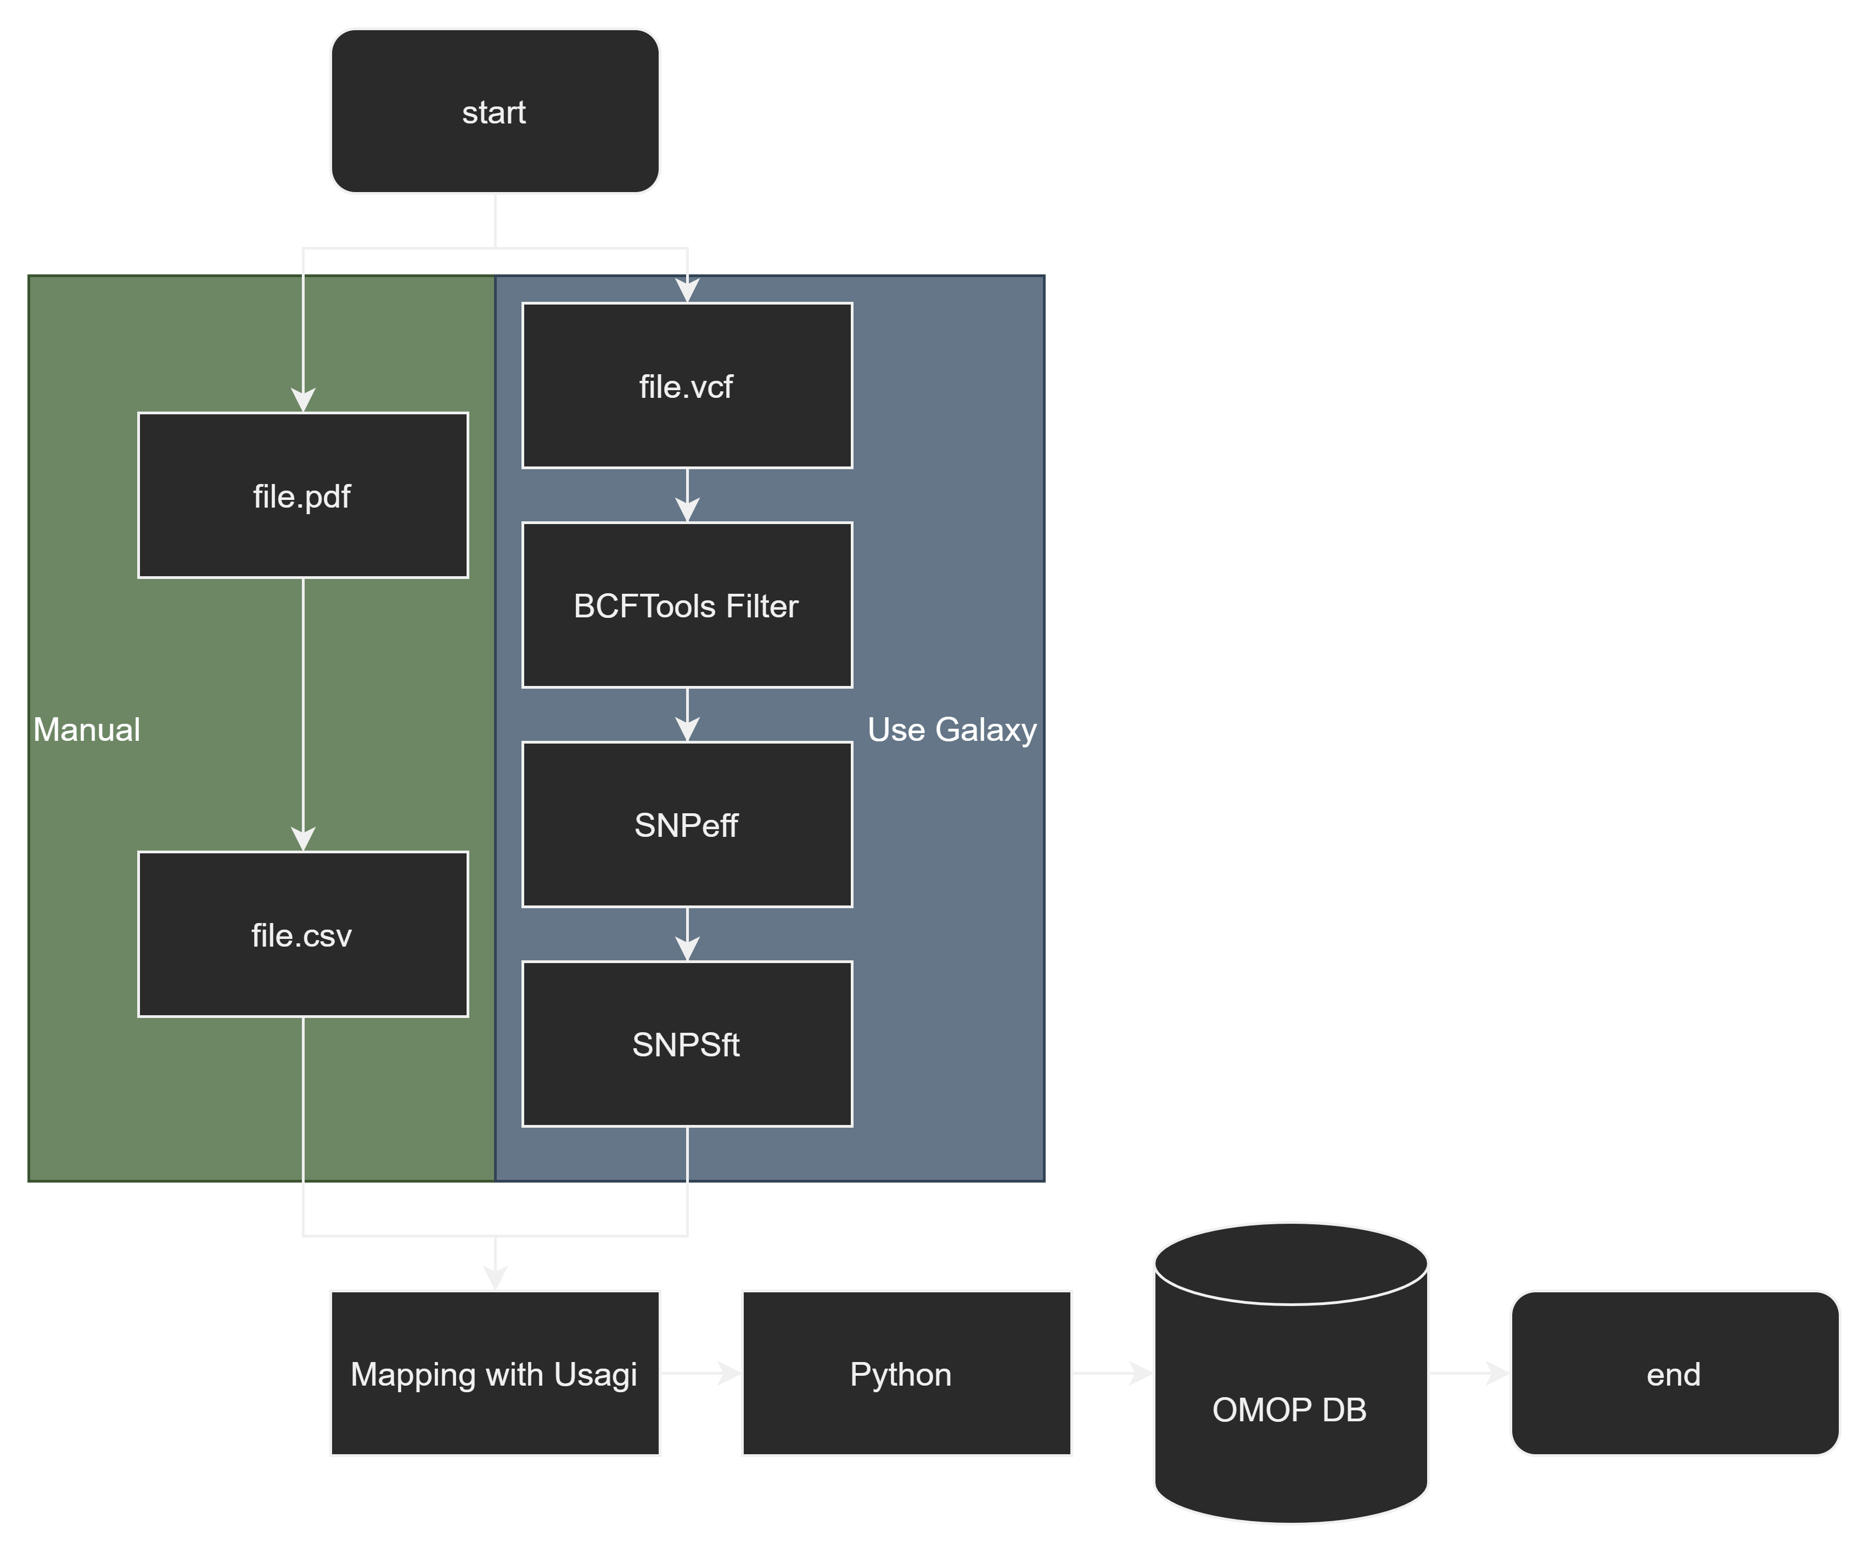
Week 3 - designing a workflow
Notes:
Gekozen voor galaxy
Op de gok
Elke tool heeft zijn eigen parameters en werkwijze
Data kun je aangeven wanneer je de workflow start en niet inde workflow zelf
Tools runnen en output controleren, parameters aanpassen

Slide 4
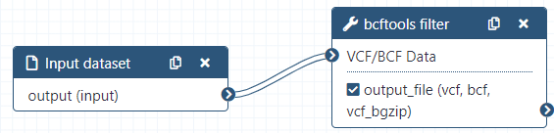
Week 3 - workflow manager
Choosing a workflow manager
Testing the workflow manager
Inputting data
Running tools
Notes:
Gekozen voor galaxy
Op de gok
Elke tool heeft zijn eigen parameters en werkwijze
Data kun je aangeven wanneer je de workflow start en niet inde workflow zelf
Tools runnen en output controleren, parameters aanpassen

Slide 5
Week 3 - workflow manager
Choosing a workflow manager
Testing the workflow manager
Inputting data
Running tools
Notes:
Gekozen voor usegalaxy
Op de gok
Elke tool heeft zijn eigen parameters en werkwijze
Data kun je aangeven wanneer je de workflow start en niet inde workflow zelf
Tools runnen en output controleren, parameters aanpassen

Slide 6
Week 3 - workflow manager
Choosing a workflow manager
Testing the workflow manager
Inputting data
Running tools
Notes:
Gekozen voor galaxy
Op de gok
Elke tool heeft zijn eigen parameters en werkwijze
Data kun je aangeven wanneer je de workflow start en niet inde workflow zelf
Tools runnen en output controleren, parameters aanpassen

Slide 7
Week 3 - workflow manager
Choosing a workflow manager
Testing the workflow manager
Inputting data
Running tools
Notes:
Gekozen voor galaxy
Op de gok
Elke tool heeft zijn eigen parameters en werkwijze
Data kun je aangeven wanneer je de workflow start en niet inde workflow zelf
Tools runnen en output controleren, parameters aanpassen

Slide 8
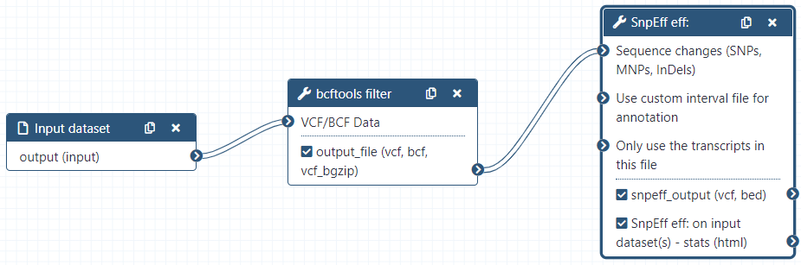
Week 4 - workflow manager
Struggling with galaxy
Annotating using snpEff in galaxy
Running tools
Notes:
Tools runnen en output controleren
SnpEff parameters uitvogelen, en opgeven

Slide 9
Week 4 - workflow manager
Struggling with galaxy
Annotating using snpEff in galaxy
Running tools
Notes:
Tools runnen en output controleren
SnpEff parameters uitvogelen, en opgeven

Slide 10
Week 4 - workflow manager
Struggling with galaxy
Annotating using snpEff in galaxy
Running tools
Notes:
Tools runnen en output controleren
SnpEff parameters uitvogelen, en opgeven

Slide 11
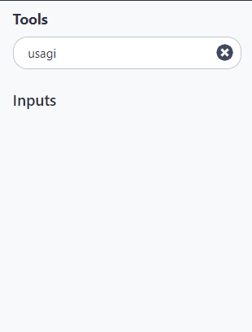
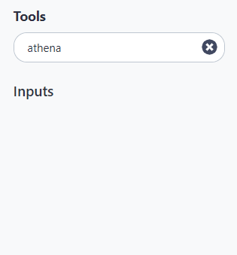
Week 5 - bash + mapping
Not all tools available in Galaxy
Switch to bash
SnpEff annotation using the commandline
Install and prepare Usagi
Mapping remained a problem
Notes:
Usagi en athena blijken niet aanwezig, gzocht naar alternatief maar niet gevonden
Data die we nu hebben gebruiken via bash script om de workflow af te maken

Slide 12
Week 5 - bash + mapping
Not all tools available in Galaxy
Switch to bash
SnpEff annotation using the commandline
Install and prepare Usagi
Mapping remained a problem
Notes:
Usagi en athena blijken niet aanwezig, gzocht naar alternatief maar niet gevonden
Data die we nu hebben gebruiken via bash script om de workflow af te maken

Slide 13
Week 5 - bash + mapping
Not all tools available in Galaxy
Switch to bash
SnpEff annotation using the commandline
Install and prepare Usagi
Mapping remained a problem
Notes:
Usagi en athena blijken niet aanwezig, gzocht naar alternatief maar niet gevonden
Data die we nu hebben gebruiken via bash script om de workflow af te maken

Slide 14
Week 5 - bash + mapping
Not all tools available in Galaxy
Switch to bash
SnpEff annotation using the commandline
Install and prepare Usagi
Mapping remained a problem
Notes:
Usagi en athena blijken niet aanwezig, gzocht naar alternatief maar niet gevonden
Data die we nu hebben gebruiken via bash script om de workflow af te maken

Slide 15
WEEK 5 - BASH + MAPPing
Not all tools available in Galaxy
Switch to bash
SnpEff annotation using the commandline
Install and prepare Usagi
Mapping remained a problem

Slide 16
Week 6 – mapping - using usagi
Trying to work with Usagi
Using Psycopg2 to connect to OMOP database
We where planning to use Python to fill the database

Slide 17
Week 6 – mapping - using usagi
Trying to work with Usagi
Using Psycopg2 to connect to OMOP database
We where planning to use Python to fill the database

Slide 18
Week 6 – mapping - using usagi
Trying to work with Usagi
Using Psycopg2 to connect to OMOP database
We where planning to use Python to fill the database

Slide 19
?

